Slide 1



Red social enfocada en las mascotas
y refugios

Slide 2
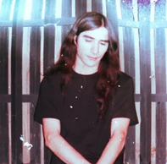
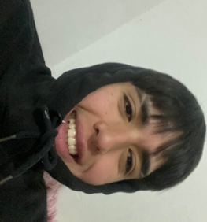
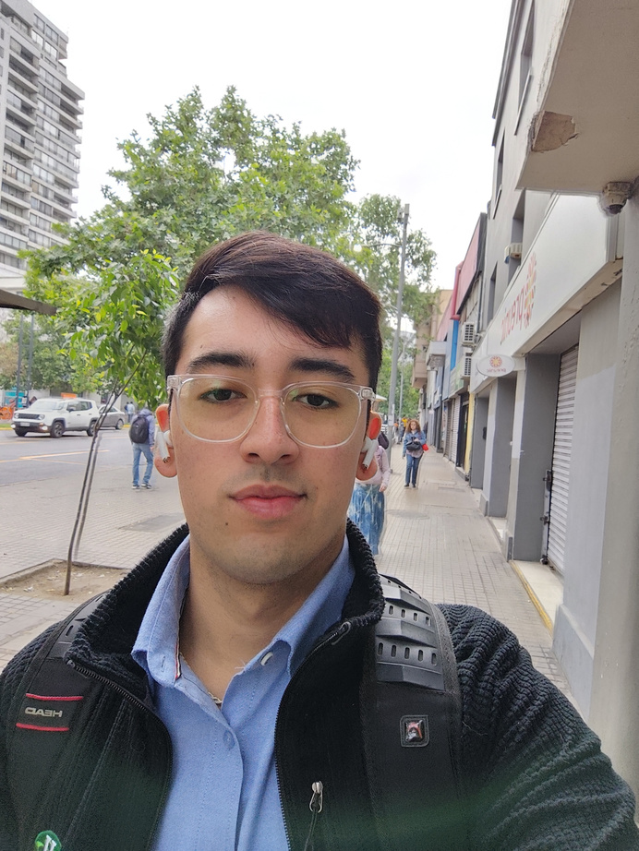
Red social enfocada en las mascotas
y refugios
Maximiliano Lira
Programador Flutter Senior
Desarrollo móvil, Diseño, arquitectura, optimización, integración y mantenimiento.
Dante Reyes
Coordinador de Documentación y Soporte de Proyecto
Documentación, seguimiento, cambios, reuniones, informes, riesgos.
Simón Andaur
Programador Junior y Analista de Negocios
Desarrollo FrontEnd, soporte, requisitos, análisis, documentación, comunicación.

Slide 3
Objetivo
General
Desarrollar una plataforma accesible y eficiente en forma de una aplicación móvil que conecte usuarios y refugios de animales (perdidos o en adopción) con personas interesadas en adoptar o recuperar mascotas.
El objetivo de la plataforma es mejorar la visibilidad de las mascotas perdidas y facilitar la gestión tanto para usuarios como refugios.
Crear una red social de mascotas que permita a los usuarios gestionar perfiles de mascotas, donde se puedan crear perfiles de estas con etiquetas como "perdido" o "en adopción", posicionando los perfiles de mascotas en una ubicación especifica en el mapa para que otros usuarios puedan visualizarla y enviar solicitudes de contacto o adopción.
Además, permitirá que los usuarios soliciten ser refugios y, una vez aprobados, gestionen perfiles de refugios con colecciones de mascotas en adopción visibles en el mapa a traves de los filtros interactivos
Objetivo
Especifico

Slide 4
DESCRIPCIÓN DEL PROYECTO
En Chile no existe una red social de animales que permita a los usuarios crear y gestionar perfiles de sus mascotas en su propia cuenta, ni tampoco que exclusivamente visibilice mascotas perdidas o en adopción a través de un mapa interactivo.
Por ende existe una demanda por parte de los usuarios de publicar en múltiples redes sociales publicaciones de mascotas perdidas o en adopción en busca de solicitudes
Nuestra propuesta es desarrollar una aplicación móvil del tipo red social que permita a los usuarios crear perfiles de sus mascotas, etiquetarlas como perdidas o en adopción, y ubicarlas en un mapa interactivo.
Además, los refugios podrán gestionar perfiles públicos y filtrables a través de una categoría en el mapa dentro de la aplicación, facilitando así la adopción y conectando efectivamente con potenciales adoptantes o usuarios que busquen a su mascota perdida.
Problematica
Solución / Propuesta de valor

Slide 5
Alcances del proyecto
Geolocalización de mascotas perdidas: Implementación de herramientas que permitan a los usuarios ver mascotas perdidas cercanas según su ubicación, facilitando la búsqueda y el rescate.
Herramientas para refugios: Los refugios tendrán acceso a un sistema dedicado para gestionar las adopciones, incluyendo la posibilidad de evaluar candidatos, registrar mascotas, y gestionar procesos de adopción de manera eficiente.
Interacción social entre usuarios: Los dueños de mascotas podrán crear perfiles para sus mascotas, compartir fotos, actualizaciones, y conectarse con otros dueños de mascotas. Esta funcionalidad de red social fomentará la creación de comunidades alrededor de mascotas.
Publicación de anuncios: La plataforma permitirá a usuarios y refugios publicar y gestionar anuncios de mascotas perdidas y adoptables en un solo lugar, facilitando la visibilidad y conexión entre adoptantes, mascotas y refugios

Slide 6
Limitaciones del proyecto
Alcance geográfico inicial: El proyecto se enfoca inicialmente en la Región Metropolitana de Chile, lo que podría limitar su adopción en otras regiones a menos que se contemple una futura expansión nacional o internacional. Además, las diferencias geográficas podrían presentar desafíos, especialmente en términos lingüísticos y culturales.
Mantenimiento de la comunidad: Mantener una comunidad activa y comprometida a largo plazo en la red social podría ser complicado sin una estrategia constante de marketing, incentivos e interacción.
Verificación de información: Garantizar la veracidad de los anuncios de mascotas puede ser un desafío, lo que implica la necesidad de mecanismos de control para evitar fraudes o publicaciones engañosas.

Slide 7
Metodología de trabajo para el desarrollo del proyecto
Metodología Tradicional- Ciclo de Vida del Software
Diseño:
Definición de requerimientos funcionales y técnicos.
Diseño de la arquitectura del sistema y prototipos de UI/UX.
Planificación:
Estimación de tiempos y asignación de recursos.
Definición de hitos y cronograma.
Desarrollo:
Codificación de la aplicación en Flutter.
Integración de Firebase (backend) y Mapbox (geolocalización).
Pruebas unitarias durante la implementación.
Certificación (Pruebas):
Pruebas de integración, funcionales y de usuario para asegurar calidad.
Validación de todas las funcionalidades antes del despliegue.
Despliegue:
Publicación de la aplicación en Google Play y App Store.
Mantenimiento inicial post-lanzamiento.

Slide 8
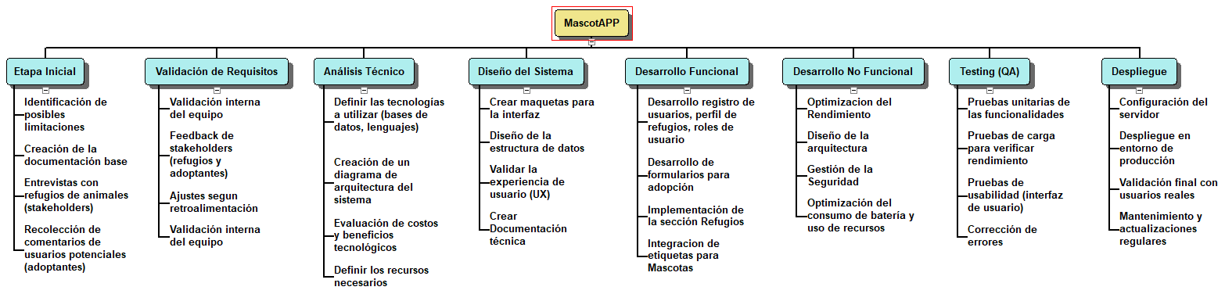
Cronograma para el desarrollo del proyecto

Slide 9
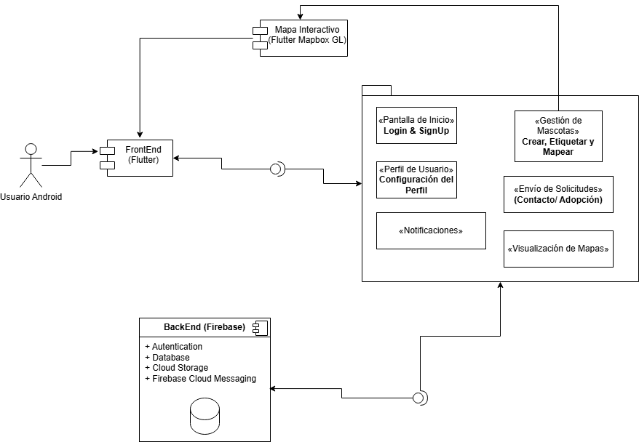
Arquitectura del software

Slide 10



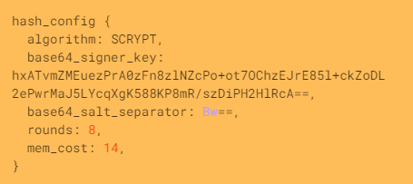

Firebase Authentication
Proveedores de acceso
UID Usuario
Verificación por Email
Email / Contraseña
Identificador
Email
Remitente: MascotAPP Verificación
Proveedores
verify@mascotas-9e2a1.firebaseapp.com
Fecha Creación
Timestamp
Asunto: Verifica tu cuenta
Mensaje:
Hola, %DISPLAY_NAME%:
Visita este vínculo para verificar tu dirección de correo electrónico.
https://mascotas-9e2a1.firebaseapp.com/__/auth/action?mode=action&oobCode=code
Si no solicitaste la verificación de esta dirección, ignora este correo electrónico.
Gracias.
El equipo de MascotAPP
Fecha Acceso
Timestamp
Password
Hash

Slide 11



Firebase Storage
Bucket
profile_images
gs://mascotas-9e2a1.appspot.com
pets_images
post_images

Slide 12



Firebase Database
Modelo de datos
Users
Pets
Posts
Notifications
Colección
Colección
Colección
Colección
UID
ID
ID
ID
Documento
Documento
Documento
Documento
username
string
owner
string
owner
string
postId
string
profileName
string
petName
string
petName
string
recipient
string
email
string
petType
string
petType
string
sender
string
type
bio
string
string
petBreed
string
petBreed
string
birthDate
timestamp
birthDate
timestamp
birthDate
timestamp
timestamp
timestamp
profileImageUrl
string
petImageUrl
string
petImageUrl
string
isRead
boolean
rol
string
estado
string
location
lat, long
vacunado
boolean
Comments
Sub-Colección
esterilizado
boolean
lat
float
ID
Documento
long
float
userId
string
location
float
comment
string
timestamp
timestamp

Slide 13
Firebase Database
Modelo de datos
ApplyAdopt
ApplyRefugio
friend_request
Colección
Colección
Colección
UID
UID
UID
Documento
Documento
Documento
idSolicitante
string
nomRefugio
string
fromUser
string
idRefugio
string
rutRepresentante
string
toUser
string
idMascota
string
nomRepresentante
string
timestamp
timestamp
nombreComp
string
numRepresentante
string
rut
string
dirRepresentante
string
numTel
string
telRepresentante
string
dir
string
cantAnimales
number
revisado
boolean
revisado
boolean
fecsolicitud
timestamp
fecsolicitud
timestamp

Slide 14

Tecnologías utilizadas
Framework
Flutter
Firebase Authentication
Firebase Database
Firebase Cloud Storage

Slide 15
Requerimientos Funcionales
Requerimientos No Funcionales
Gestión de perfiles de usuario (registro, inicio de sesión y actualización).
Creación, edición y eliminación de perfiles de mascotas.
Asignación de etiquetas "perdido" o "en adopción" a las mascotas.
Geolocalización de mascotas en un mapa interactivo.
Visualización de anuncios de mascotas perdidas o en adopción en el mapa.
Envío de solicitudes de contacto para adopción o reporte de mascotas encontradas.
Gestión de perfiles de refugios autorizados.
Recepción de notificaciones de coincidencias en búsquedas de mascotas.
Uso de Firebase como base de datos no relacional.
Escalabilidad de la arquitectura para soportar crecimiento.
Mantenibilidad del código mediante una estructura modular.
Portabilidad multiplataforma y eficiencia en ejecución utilizando Flutter.
Integración de Mapbox GL para visualización de mascotas en el mapa.
Implementación de seguridad en autenticación y protección de datos.

Slide 16


Slide 17
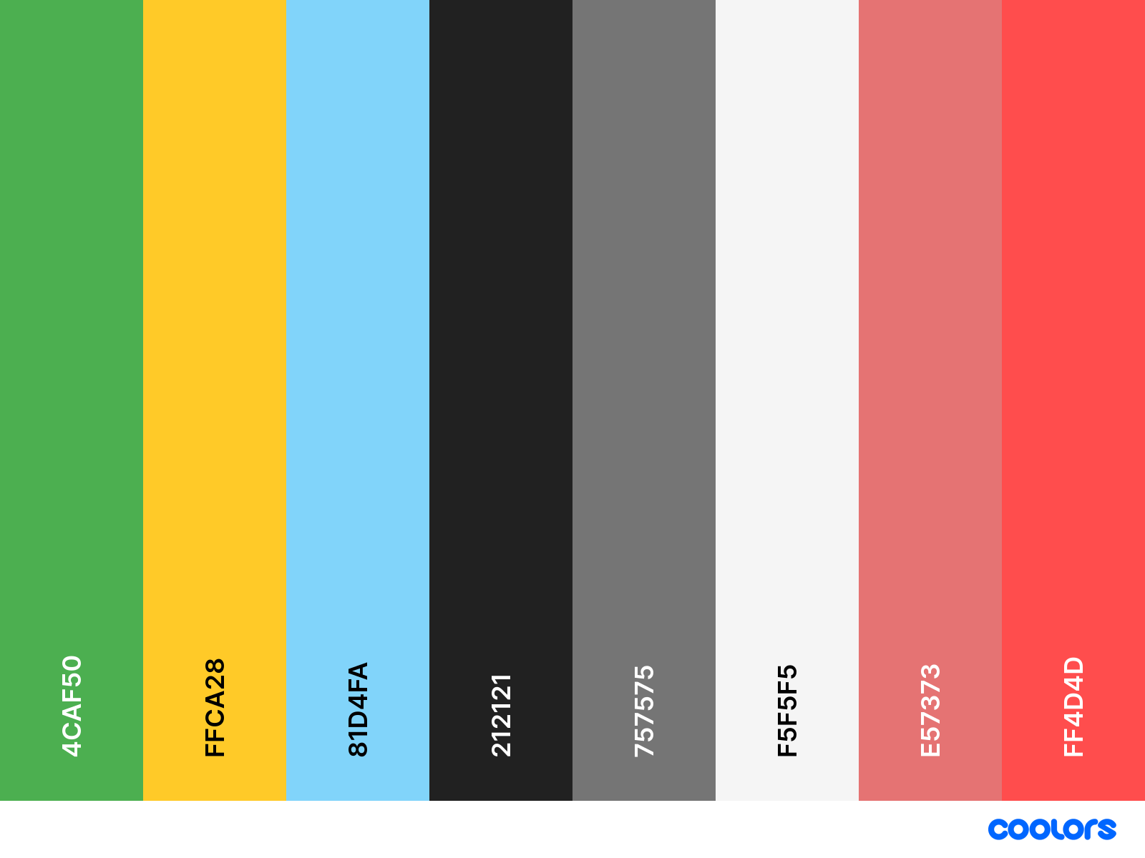

Slide 18
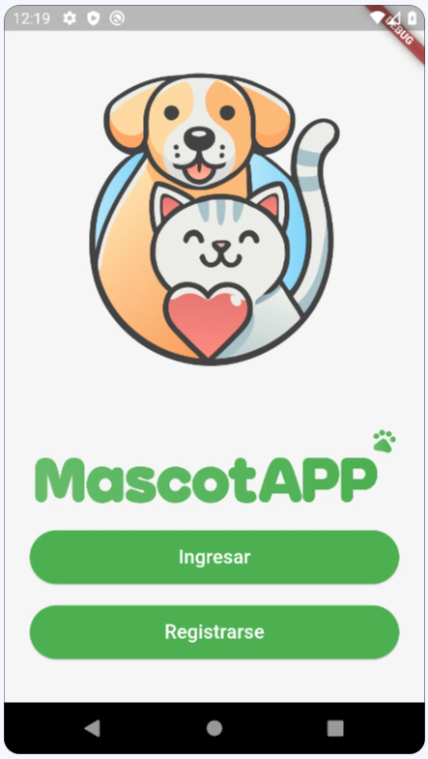
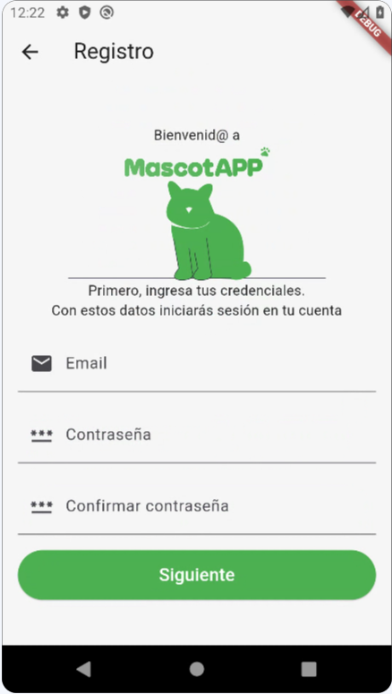
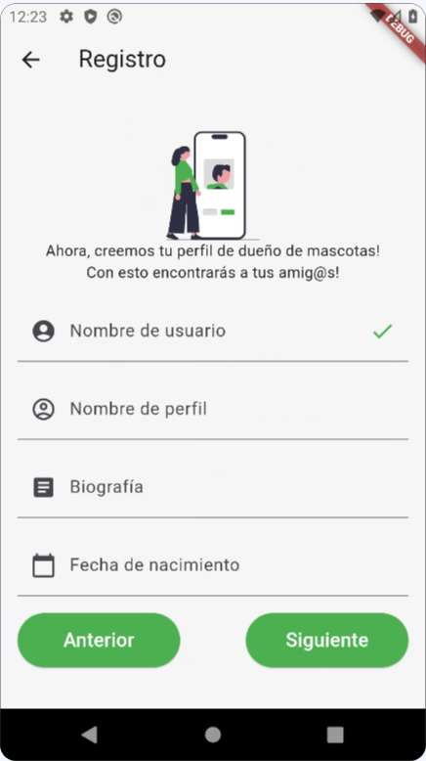
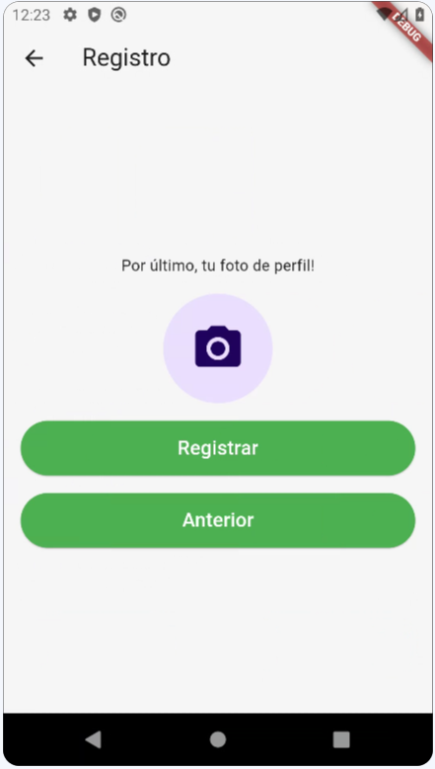

Slide 19
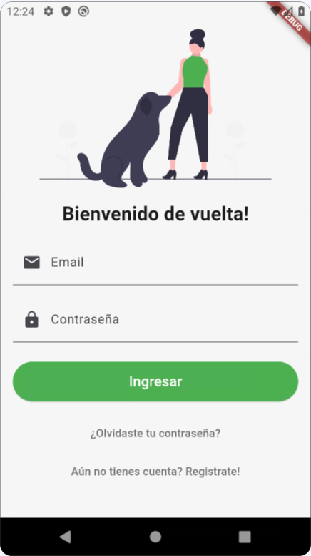
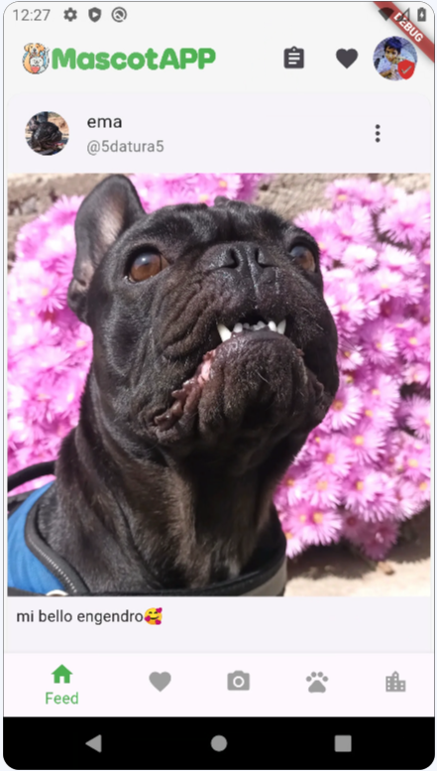

Slide 20
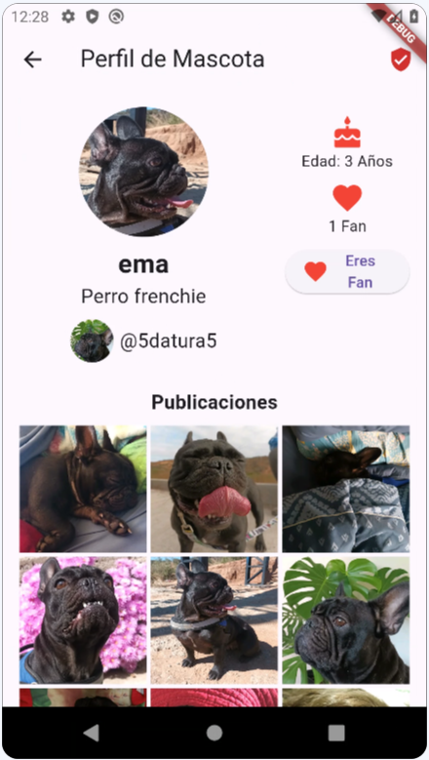
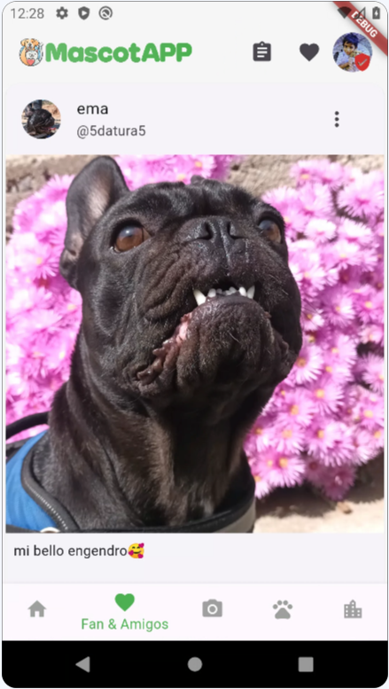

Slide 21
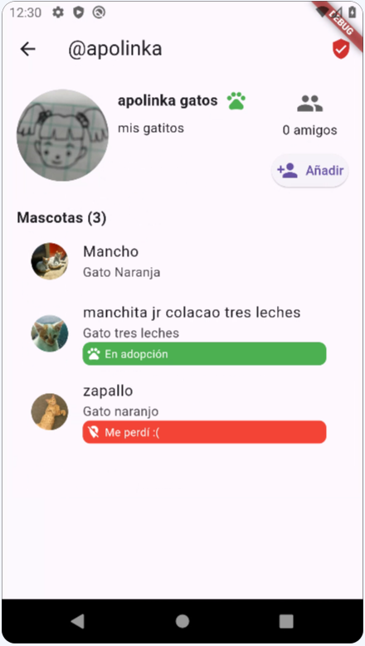
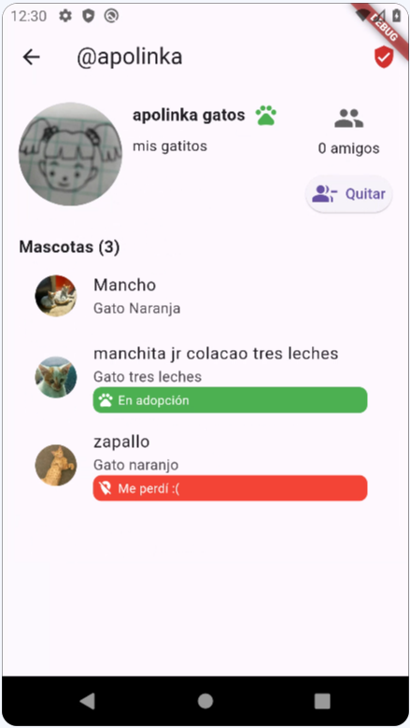
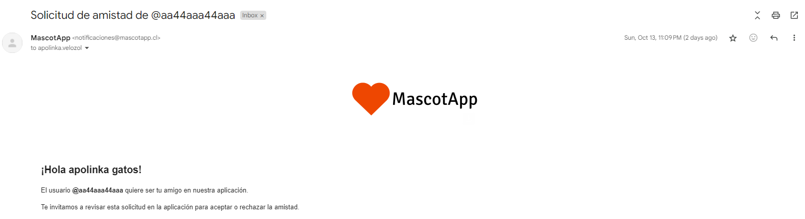

Slide 22
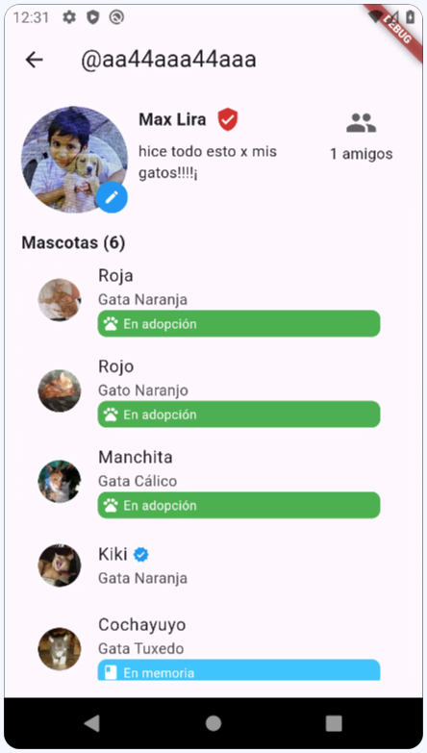
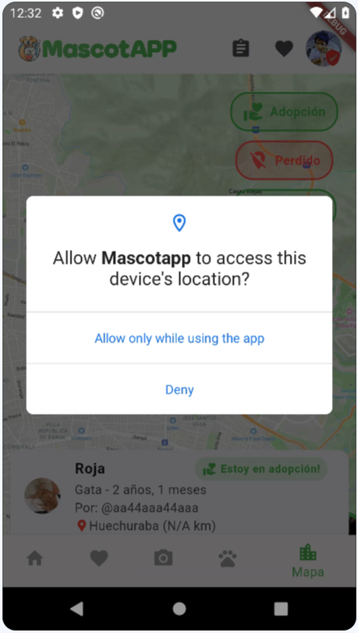
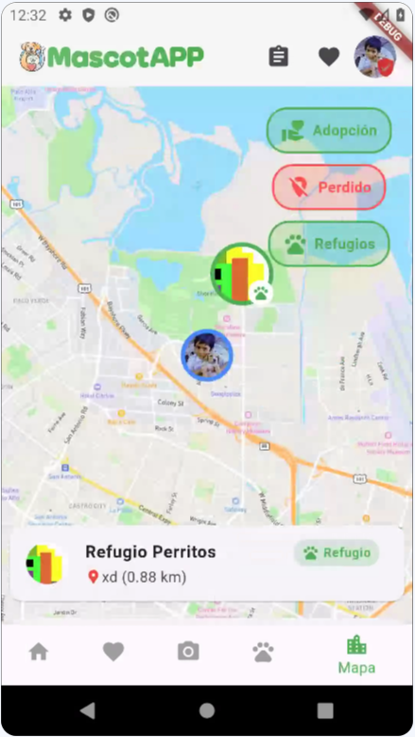
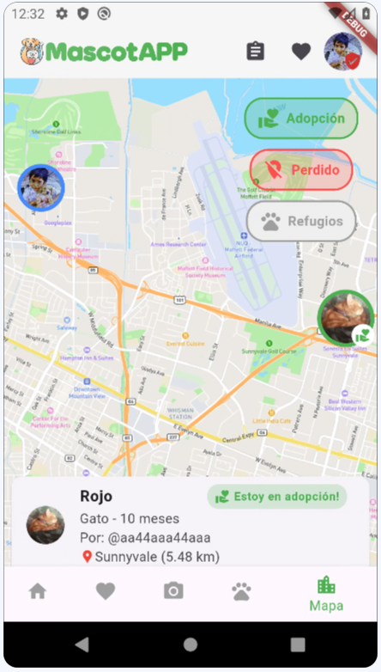

Slide 23
CONCLUSIÓN

